Slide 1
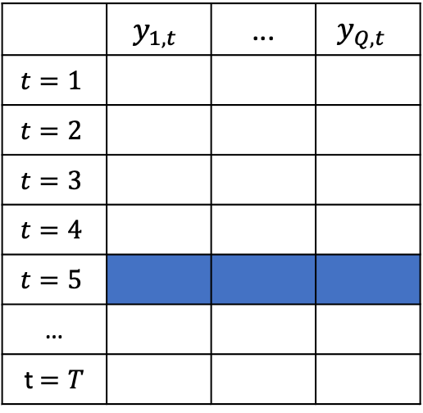
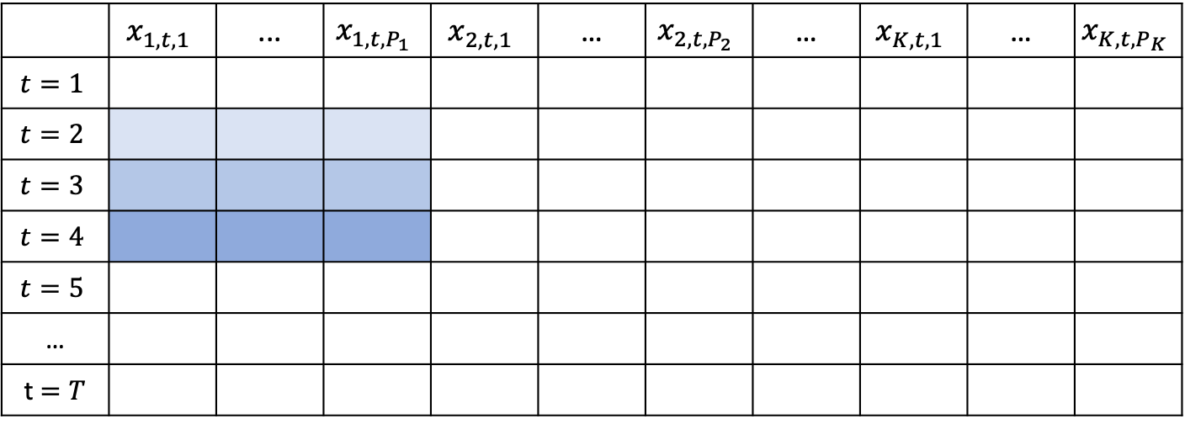
 | $$x_{1,t,1}$$ | ... | $$x_{1,t,P_{1}}$$ | $$x_{2,t,1}$$ | … | $$x_{2,t,P_{2}}$$ | … | $$x_{K,t,1}$$ | … | $$x_{K,t,P_{K}}$$
$$t=1$$
$$t=2$$
$$t=3$$
$$t=4$$
$$t=5$$
…
t $=T$
 | $$y_{1,t}$$ | ... | $$y_{Q,t }$$
$$t=1$$
$$t=2$$
$$t=3$$
$$t=4$$
$$t=5$$
…
t $=T$

Slide 2
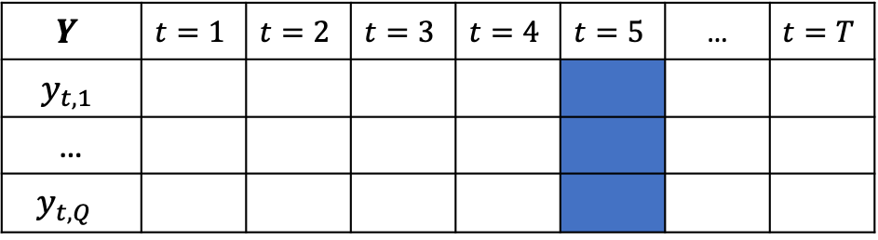
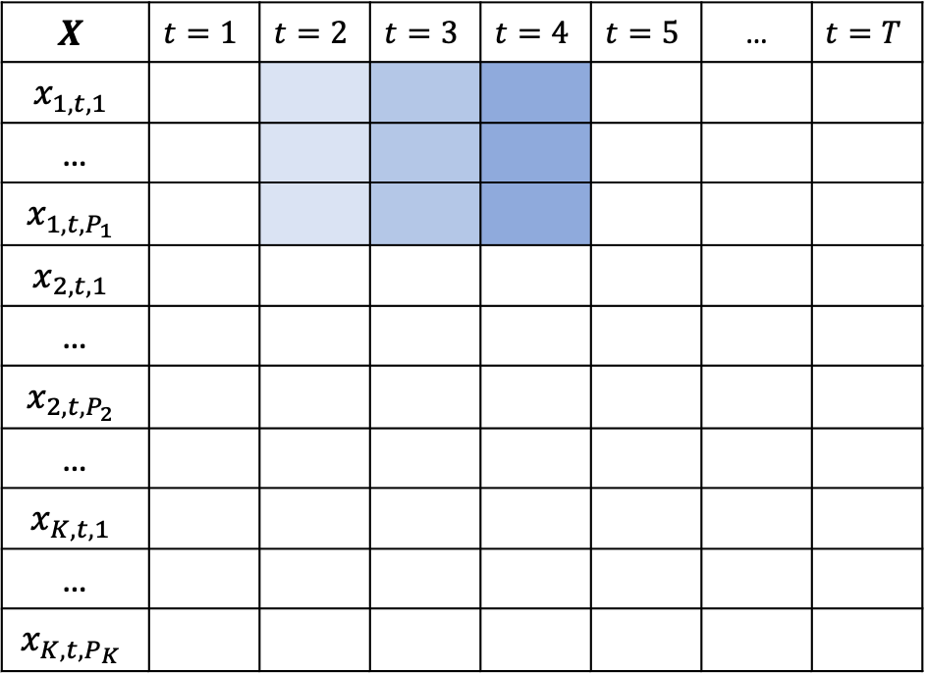
$$X$$ | $$t=1$$ | $$t=2$$ | $$t=3$$ | $$t=4$$ | $$t=5$$ | … | $$t=T$$
$$x_{1,t,1}$$
…
$$x_{1,t,P_{1}}$$
$$x_{2,t,1}$$
…
$$x_{2,t,P_{2}}$$
…
$$x_{K,t,1}$$
…
$$x_{K,t,P_{K}}$$
$$Y$$ | $$t=1$$ | $$t=2$$ | $$t=3$$ | $$t=4$$ | $$t=5$$ | … | $$t=T$$
$$y_{t,1}$$
…
$$y_{t,Q }$$

